Slide 1
Реализация программного продукта Smartlab
Выполнил: Кузнецов А.Н.
Руководители: Фомичева О.В
Зеленова М.А

Slide 2
Реализация приложения
Реализован набор приветственных экранов с помощью очереди. Создан экран «Вход и регистрация». Реализован переход на экран «Код из Email» по нажатию кнопки «Далее».
На экране регистрации при нажатии на кнопку «Далее» осуществляется доставка кода на указанный email.
Создан экран «Код из Email». При вводе кода осуществляется переход на экран «Создание пароля». Реализована возможность возврата.
Создан экран «Создание пароля». Реализована возможность пропуска этапа создания пароля с условием повторного отображения при следующем запуске.
Создан экран «Создание карты пациента». Реализована возможность пропуска этапа создания карты.
Создан экран «Главная».

Slide 3
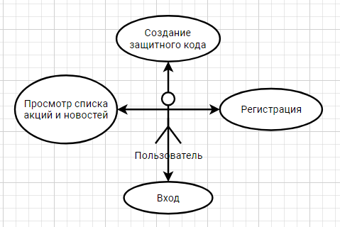
Диаграмма вариантов использования

Slide 4
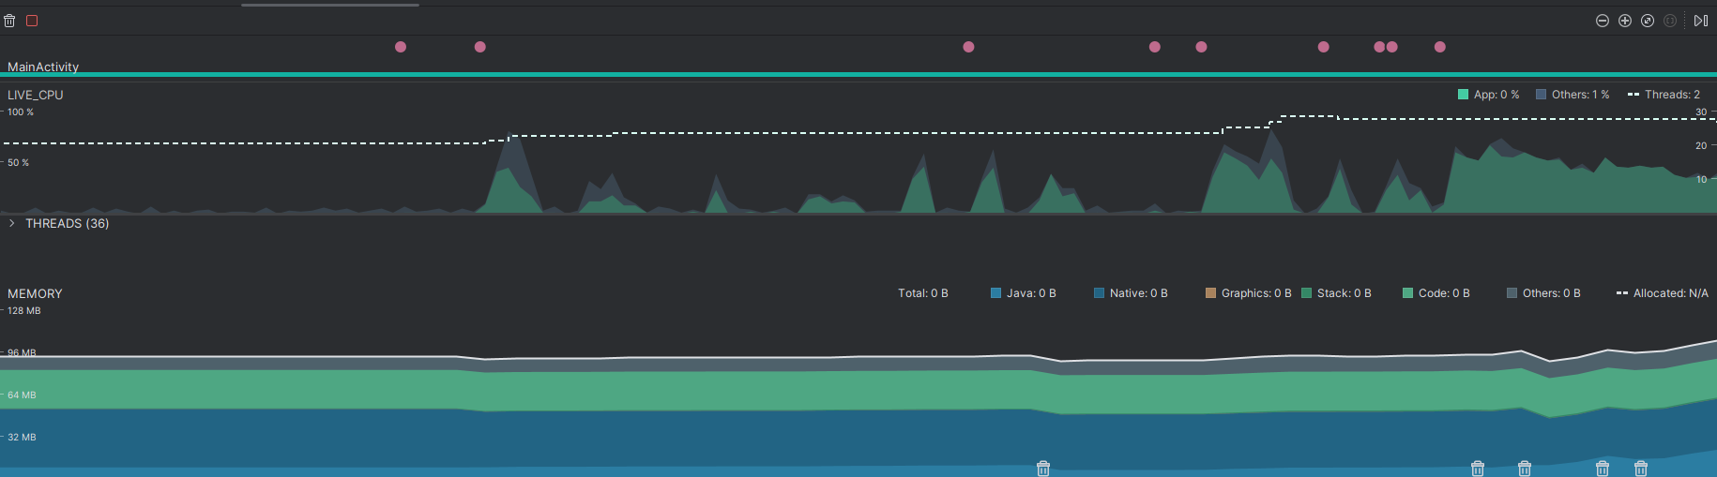
Производительность
На представленном графике видно, что средняя нагрузка приложения на:
RAM: ~117Мб
CPU: 20%

Slide 5
Архитектурные решения
Compose Navigation: функция для навигации.
Composable Functions: использование composable функций.
State Management: сохранение состояния элемента.
Coroutine :реализация асинхронных запросов.
Retrofit: используется для реализации обработки запросов к API.

Slide 6
Используемые библиотеки
libs.androidx.material3 libs.androidx.core.splashscreen libs.androidx.viewpager2 libs.androidx.navigation.compose libs.androidx.preference.ktx libs.androidx.datastore.preferences.v100 libs.retrofit libs.converter.gson

